Slide 1
ソフトウェア概要説明書
～クイズ大会の得点表示プログラム～

Slide 2
作成した経緯
所属するクイズサークルが主催するクイズ大会（参加者約120名）で得点表示を行う必要が発生
2人1組のチーム戦でルール（別pdf参照）も複雑なため、専用のプログラムを開発した
使用言語はC# (WPF)

Slide 3
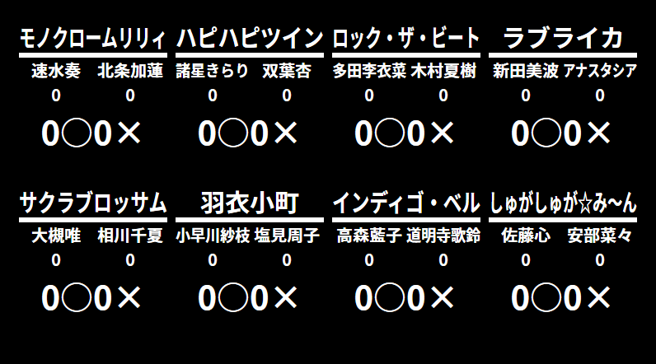
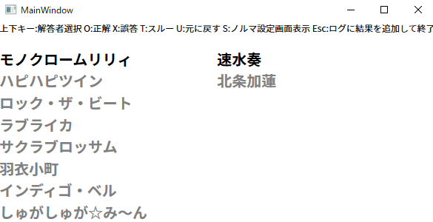
使用状況
正面スクリーン
接続
操作係のPC
参加者がクイズの進行状況を把握できるようにスクリーンに大きく表示する

Slide 4
使用方法
チーム名・プレイヤー2名の名前をテキストで入力
プログラム（~.exe）を実行し、MainWindow（手元で操作を行う画面）とShowWindow（スクリーンに表示する画面）を開く
クイズ終了後はEscキーを押して終了（終了時ログを残す）

